Slide 1
Notes:
Velkommen til Geno sin presentasjon i årssamlingene.
Bildet er tatt hos Skadsem Ku, på Klepp i Rogaland.

Slide 2
Regnskap 2023
Notes:
Oversikten viser et utvalg av selskaper, blant annet er ikke Geno R&D, SpermVital Invest, Cryogenetics Invest og Biobank med i oversikten.
Omsetningstall viser salg til eksterne kunder; salg internt mellom selskap/datterselskap er ikke med.
Geno SA
Vi har fortsatt et godt salg i Norge av semindoser, 401 000 solgte doser i Norge og 232 491 doser solgt i Geno Global.
Vi har også god kontroll på kostnadene.
Geno Global
Mindre salg i Amerika og England enn budsjettert
Vi solgte oss ut av Xsires, og har nedskrevet verdien med 2,3 millioner kroner, til null. Krevende tider for landbruket i Nederland, og styret vurderte det som riktig å avslutte.
Global kjøpte varer og tjenester fra Geno SA for 16,2 millioner kroner i 2023
Vi har opprettet nye datterselskap i Polen og USA som selger NRF-doser i disse markedene fra 2024. Vi har noen ekstra engangskostnader i forbindelse med oppstart.
Spermvital (datterselskap)
Ny ledelse fra sommeren 2023, og noen ekstra kostnader for selskapet i forbindelse med dette
Sterkt salgsfokus framover
Cryogenetics (datterselskap – Geno eier 56%, frysing av melke på fisk)
Økt salg i Norge gjennom året
God drift, sørger for gode tall
Biobank (Geno eier 33%)
Resultat før skatt kr 1,2 millioner i pluss. Geno sin andel på 33% tilsvarer kr 0,4 millioner.
Seminandel landet 2023: 85,7%. Geno forsøker å ha meir fokus på de som bruker semin, og mindre på de som ikkje gjør det. I tillegg følges nye brukere opp ekstra.

Slide 3
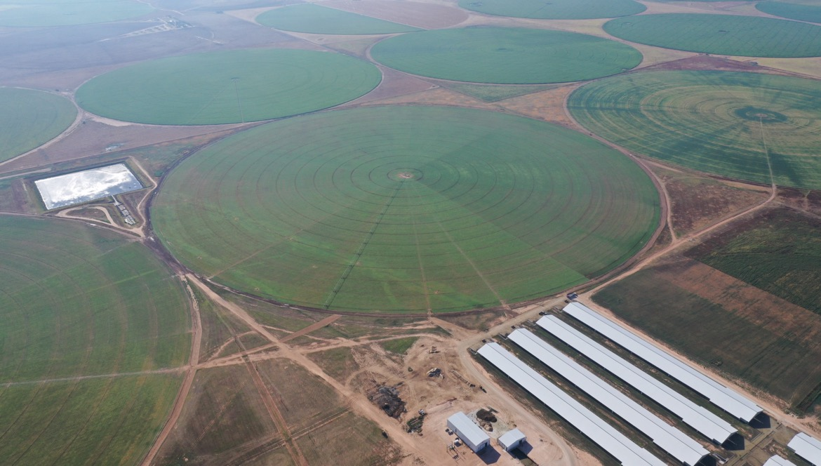
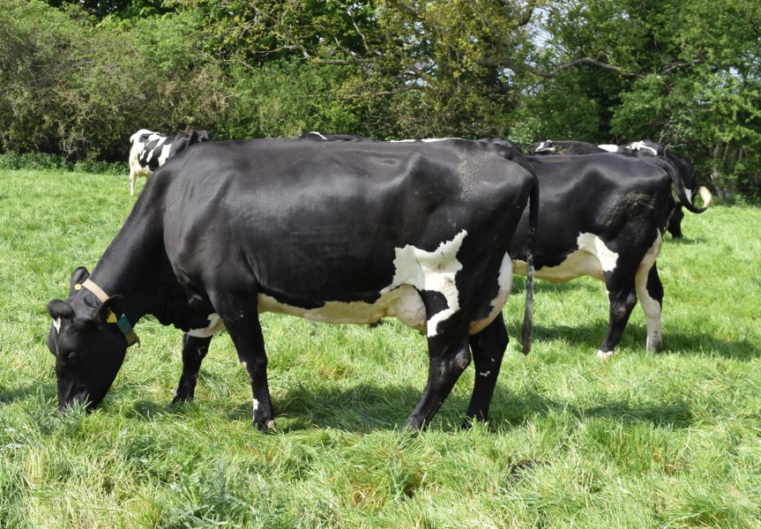
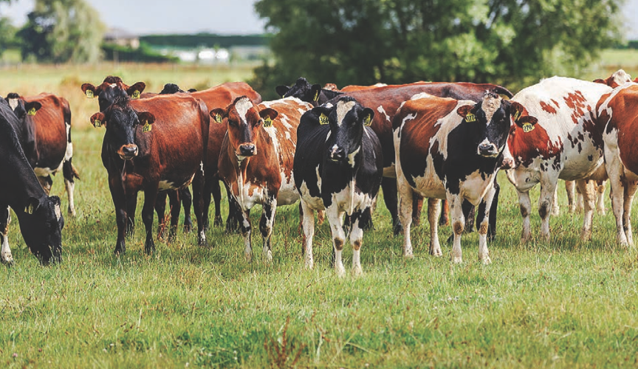
NRF x Friesian kyr i Wales
NRF x Holstein besetning i Texas
Geno Polen på besøk i Rogaland
NRF x Holstein x Jersey kyr i New Zealand
Notes:
Hvordan gikk 2023?
Geno Global avsluttet 2022 med god tilgjengelighet på REDX, med et godt utvalg av okser. Lagrene fylte seg opp i nøkkelmarkeder, og ga grunnlag for et lovende 2023.
I løpet av 2023 kommer et dramatisk fall i melkeprisene i våre største markeder, som gjorde at melkebøndene drev i underskudd. Dette resulterte i stort fall i salget fra melkeraser, spesielt REDX. Fokuset ble på kjøttfe, for å sikre inntekter på salg av kalv.
Dette førte til at lagrene ikke ble tømt, og salget stoppet opp. Vi undervurderte denne situasjonen, da vi ikke hadde god nok oversikt.
Vi planla også å gå inn i Mexico som nytt marked, men på grunn av kartellvirksomhet i melkeproduksjonen ble det avlyst. Førte til avvik fra budsjettet.
Hva gjør vi nå?
Vi har ikke budsjettert med nye markeder på grunn av vår erfaring i fjor, men er fokusert på landene der vi kan forvente å tilby jevn forsyning - spesielt hvor vi kan selge REDX vi har på lager nå.
Vi har solgte oss ut av Xsires i Nederland som hadde lav lønnsomhet og krevde mer kapital å drive videre. Viktigere å satse i markeder hvor vi forventer avkastning.
Vi har opprettet et datterselskap i Polen; Geno Polen. Startet sin virksomhet i januar, og er i gang med salg. Dette er et marked med høye marginer og lønnsomhet for Geno. Et voksende melkemarked.
Vi velger å opprette et eget datterselskap i USA for direktesalg mot melkebønder i noen områder. Dette blir en viktig satsning for Geno. Vi fortsetter i tillegg med distribusjon og salg gjennom vår samarbeidspartner ABS.
New Zealand er et marked vi gjør det bra i, samt Wales og Storbritannia.
Vi mener disse grepene vil være med å styrke økonomien i vår utenlandssatsing. Geno er helt avhengige av at vi lykkes internasjonalt, for å kunne opprettholde det gode avlsarbeidet her hjemme.

Slide 4
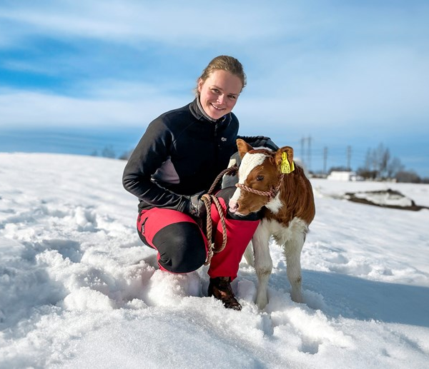
Hvordan tjene mer penger på avl i egen besetning? Her er «oppskrifta»!
Bruk semin
Bruk Geno-avlsplan (gjerne også avlsrådgiver)
GS-test hunndyrene dine
Bruk REDX (kjønnsseparert sæd) på de beste dyra
Bruk kjøttfe på de dårligste dyra
For hvert avlsverdipoeng tjener du 200kr per ku per år!
Notes:
Det er tøffere økonomiske tider i landbruket, og vi nærmer oss nok et jordbruksoppgjør. Samtidig er det noen grep du kan gjøre på egen gård og besetning, som kan være med på å bedre økonomien i egen drift, og som samtidig har lav kostnad.
Vi har derfor satt opp en «enkel oppskrift» som viser de viktigste poengene for å lykkes i fjøset:
Bruk semin. Dette er førsteprioritet. Spesielt også på kvigene, dette er framtida i besetningen din, og fortjener derfor topp genetikk.
Bruk Geno-avlsplan. Dette er et verktøy alle medlemmer i Geno har tilgang til. Her får du opp din egen besetning, og kan gjøre ulike valg for egen besetning, hva du ønsker å fokusere på. Samt egne valg for enkeltdyr, hvis du ønsker det. Avlsplanen vil kombinere de beste oksene på hunndyrene som skal insemineres. Avlsplanen tar hensyn til innavl, genetiske defekter og mer. Ønsker du å utnytte mulighetene i avlsplanen enda mer, anbefaler vi å ta kontakt med din avlsrådgiver for å få hjelp til dette.
GS-test hunndyrene dine. Noen prøver kan det hende du får tilsendt fra Geno for å teste dyr vi kan være interessert i. Men vi oppfordrer også sterkt alle til å utnytte potensialet det er ved å GS-teste hunndyrene, og spesielt kvigekalvene. Det er de som er framtida i besetningen, og kombineres de beste kvigene med de beste eliteoksene, blir det topp avkom i besetningen framover. Dette gir også et godt grunnlag for å vurdere salg evt bruk av kjøttfe på de svakeste dyra.
Bruk REDX på de beste dyra. Når du har GS-testet kvigekalvene, ser du fort hvem som blir de beste dyra i besetningen. Bruker du REDX (kjønnsseparert NRF-sæd) på disse kvigene, eller andre gode mordyr, gir dette enda bedre avkom som kan bli flotte dyr inn i besetningen framover.
Bruk kjøttfe på de dårligste dyra. Hvis det er dyr som du ikke ønsker å ha avkom etter i besetningen, er det et godt alternativ å bruke kjøttfe på disse dyrene, kanskje også kjønnsseparert kjøttfesæd, for å få oksekalver. Det enkleste og billigste grepet for å styrke økonomien ved bedre slakteoppgjør.
For hvert økte avlsverdipoeng du øker besetningen med, vil du tjene 200 kr ekstra per ku per år. Viktige grep som kan styrke økonomien!
Geno har for tiden ekstra fokus på nye produsenter, og ønsker å være en god bidragsyter for at de skal lykkes som melkeprodusenter. Følg med i våre kanaler på nett og sosiale medier, for å få tips og triks utover våren. Vi vil også gjerne komme i kontakt med de yngre og nye produsentene gjennom en spørreundersøkelse som sendes ut i vår. Her ønsker vi tilbakemeldinger på deres forhold til Geno og NRF-avl framover. Vi oppfordrer de yngre til å svare på dette.
Tips til Genokontakter: husk webinar 15/2 om Geno avlsplan, og husk å svare på spørreundersøkelse som er sendt ut.

Slide 5
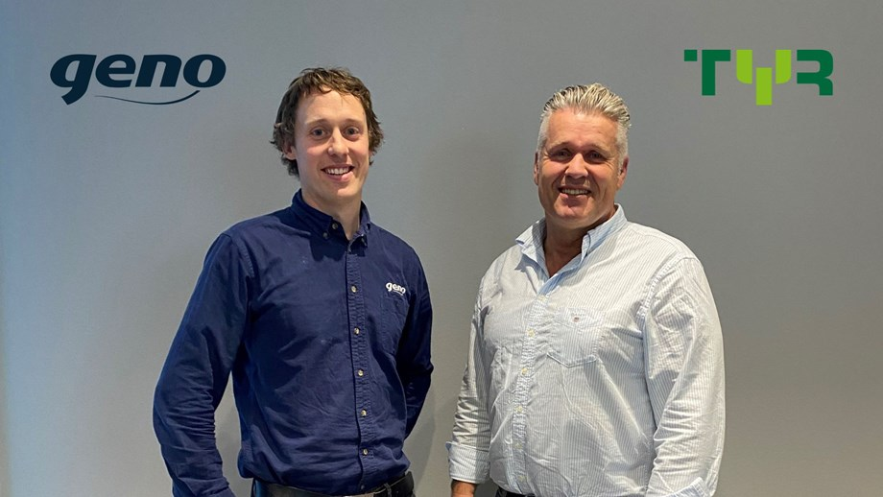
Geno og TYR – en felles organisasjon?
Det er viktig for Geno å være leveransedyktige på god kjøttfegenetikk til en konkurransedyktig pris
Pågående prosess i begge organisasjoner om en mulig sammenslåing
Stort potensiale i en sammenslått organisasjon
Viktig å ivareta interesse fra begge «leire»
Hva mener dere?
Notes:
Gjennom 2023 har det pågått en dialog mellom Geno og TYR, på styrenivå og i administrasjonen. Det er et stadig tøffere marked å konkurrere i, og økonomien er presset for begge organisasjoner. I utlandet ser vi sammenslåinger av fleire genetikkselskaper.
Økt bruk av kjønnsseparert sæd og kjøttfe på melkebruket utfordrer Genos lønnsomhet med dagens modell. Derfor er det en pågående prosess mellom Geno og TYR, og vi ser et stort potensiale i å kunne gjøre dette sammen. Det er utfordrende at disse to organisasjonene skal leve på inntekter fra samme semindose.
Geno utfører allerede i dag seminuttak og distribusjon for TYR.
Ut fra det arbeidet som har foregått så langt, ser man at det er stort potensiale i en sammenslått organisasjon, blant annet ved at utgifter til ting som driftes dobbelt vil reduseres.
Det som er svært viktig i denne prosessen er å involvere medlemmene våre, og at begge «leire» får ivaretatt så mye av sine interesser som mulig.
Administrasjonene jobber mot et forslag til i årsmøtene i mars 2024, hvor det foreslås vedtatt å jobbe konkret for å se på en mulig sammenslåing av organisasjonene.
Et eventuelt endelig vedtak om sammenslåing vil i så fall skje på årsmøte mars 2025.
ÅPENT SPØRSMÅL VI ØNSKER TILBAKEMELDING PÅ I REFERAT – HVA MENER DERE?

Slide 6
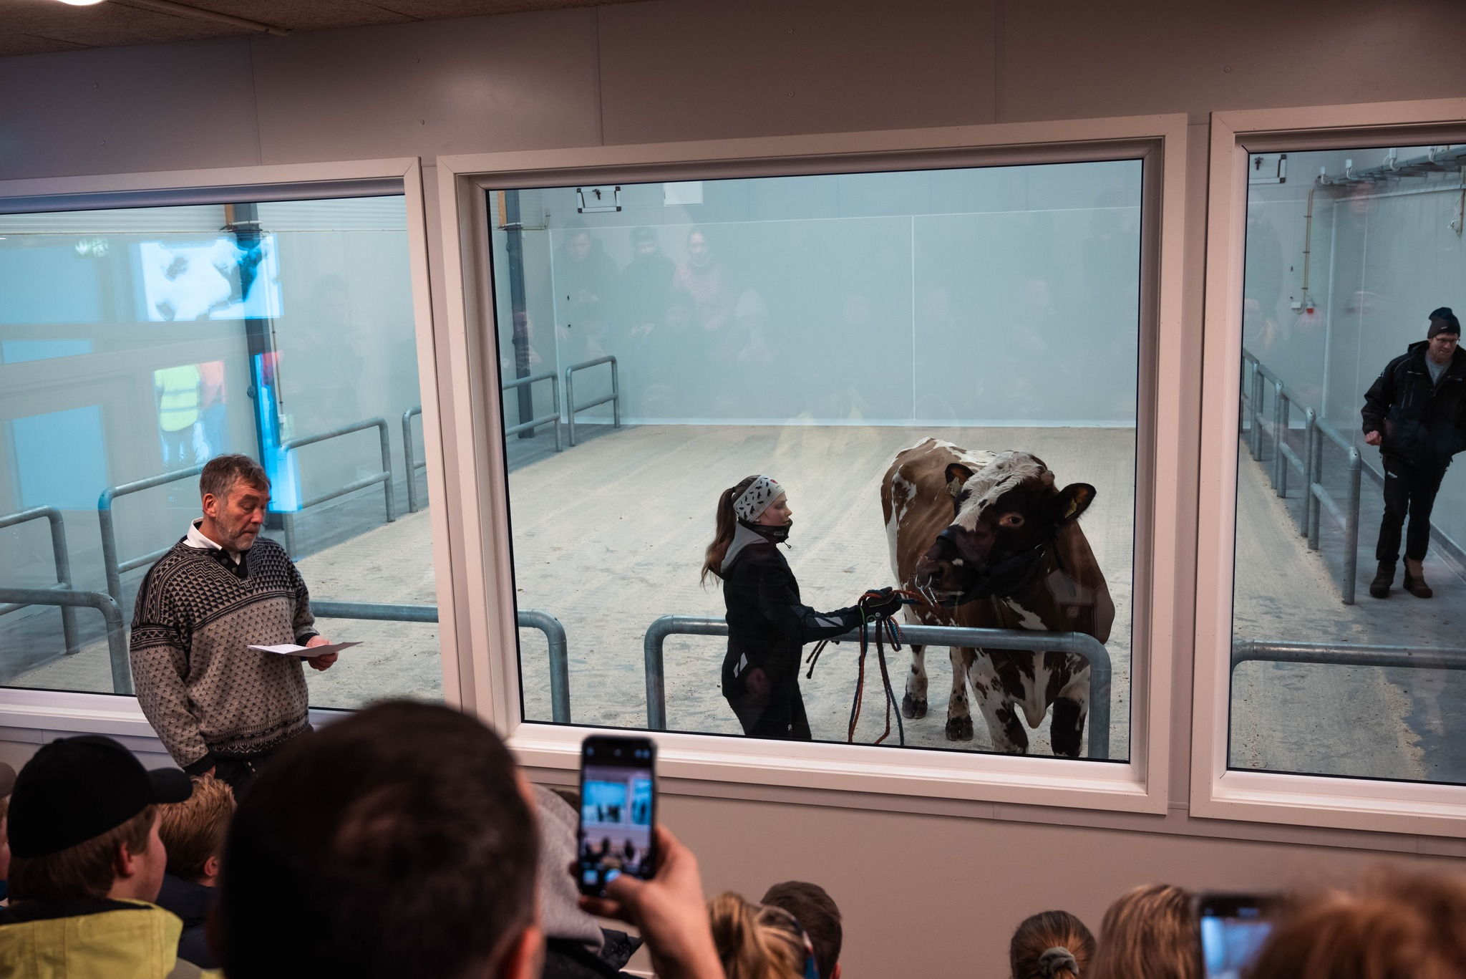
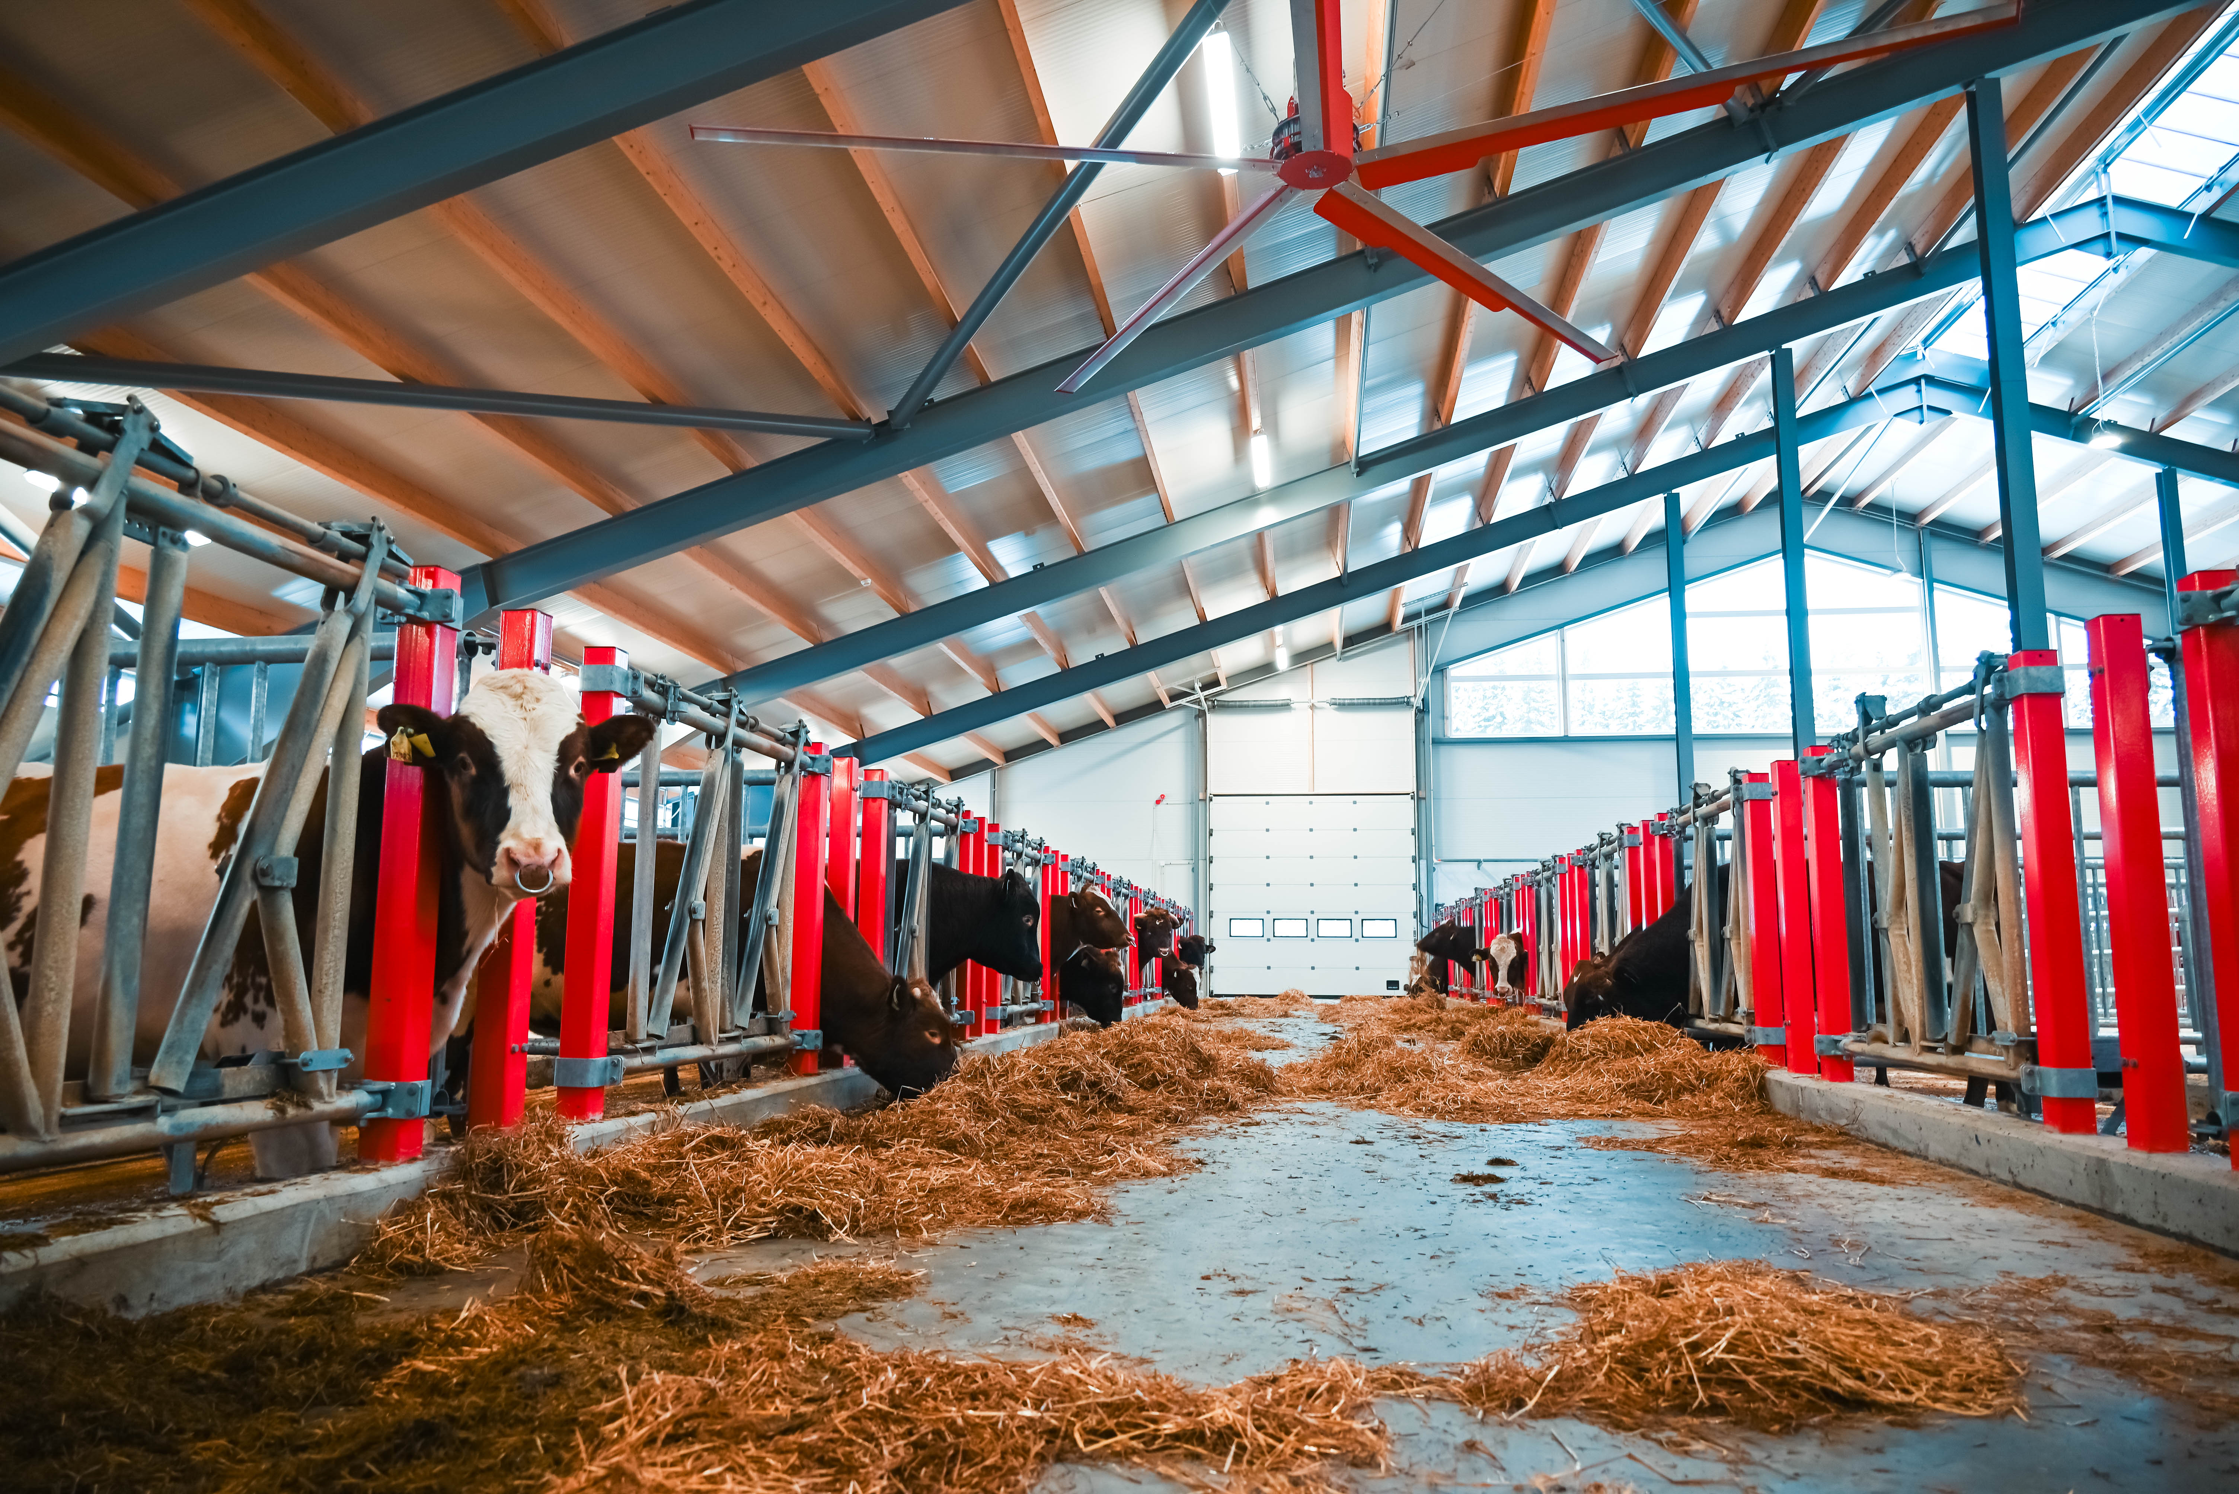
Åpen dag på Store Ree – fredag 21.juni 2024
Åpen fagdag på Store Ree, alle medlemmer er invitert! Kl.11 – 15.
Et arrangement i forbindelse med «sommermelkkampanjen» til OSID, Tine og Geno
Høyaktuelle faginnslag, besøk i visningsrommet i det nye fjøset med mønstring av okser
Tips! Fullfører du Storfeskolen inviteres du til eget arrangement på Store Ree 13.november
Notes:
Fredag 21.juni arrangeres det åpen fagdag på Store Ree. Dette er et arrangement knyttet til Sommermjølkkampanjen så både OsID, Tine og Geno er sammen om dette arrangementet. Det vil bli holdt en serie høyaktuelle faginnslag, og det blir selvfølgelig visning av nytt fjøs og aktuelle eliteokser. Hold av datoen for en flott sommerdag med god fagprat blant kollegaer på Store Ree.
Storfeskolen: Fullfører du 4 av 5 moduler i Storfeskolen på nett, inviteres du til et eget arrangement eksklusivt for de som har fullført kursene. Her overrekkes diplom for tittelen Cand.KU. Storfeskolen er et digitalt utdanningstilbud innen fruktbarhet og avl. Den består av fem kurs med ulike tema. De er faglig oppdaterte og har friske illustrasjoner og videosnutter knyttet til hvert tema. Kurset kjøpes i Geno sin nettbutikk.

Slide 7
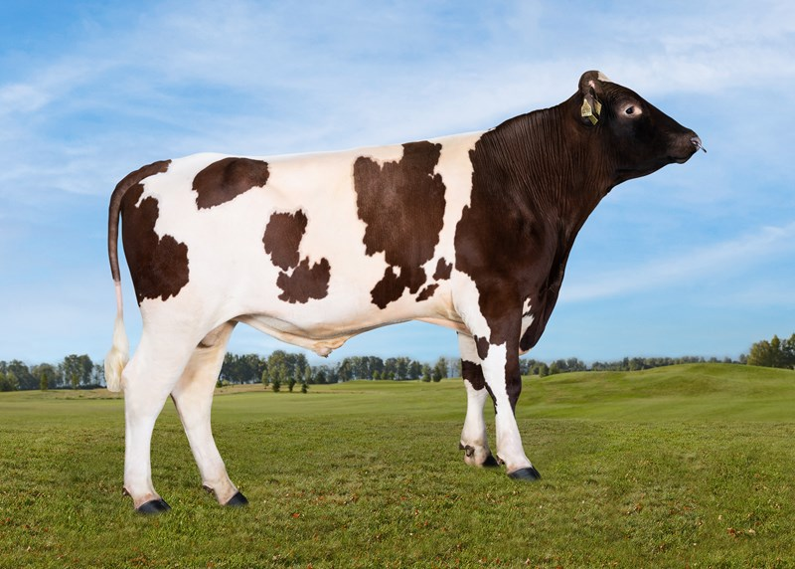
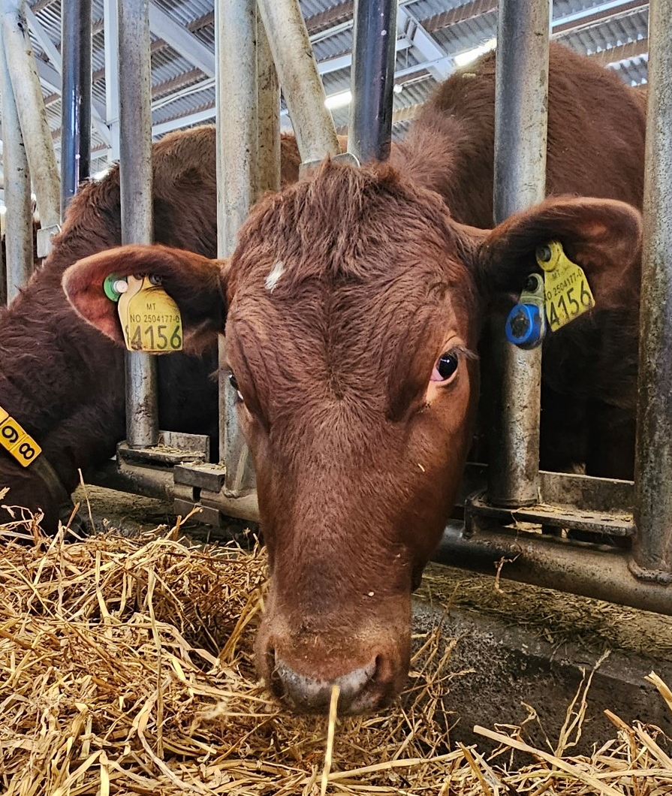
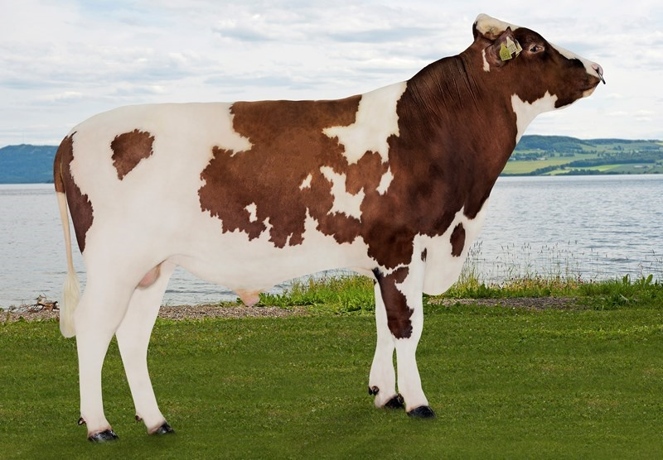
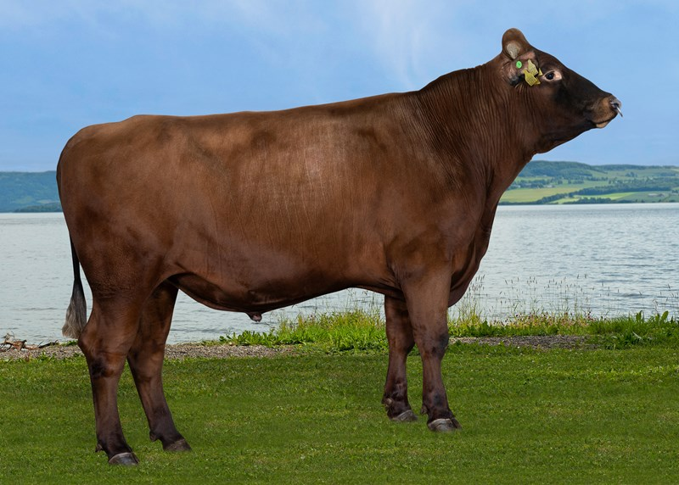
Avlsstatuett 2023: 12297 Muri-P
Avlspriser 2023
Beste Elitekvige 2023: 80599 Fjelldokka-PP
Oppdretter:
Bente og John Oskar Muri
6240 Ørskog
Oppdretter:
HR Samdrift DA
3550 Gol
Norturas pris for beste NRF-kjøttokse 2023: 12322 NR Elgane-P-ET
Eksportprisen 2023: 12222 Skoien
Oppdretter:
Line Borgerud Skøien og Ole Hjerpaasen
1550 Hølen
Oppdretter:
Skretting Ku DA
4360 Varhaug
Notes:
Avlsstatuetten tildeles 12297 NR Muri-P med oppdretter Bente og John Oskar Muri, 6240 Ørskog. Oksen har per dags dato total avlsverdi 50.
Geno sin pris for beste elitekvige tildeles 80599 Fjelldokka-PP med oppdretter HR Samdrift DA, 3550 Gol. Kviga har avlsverdi 52.
Geno sin eksportpris tildeles 12222 Skoien med oppdretter Line Borgerud Skøien og Ole Hjerpaasen, 1550 Hølen. Oksen solgte for kr 5 millioner fordelt på 35 133 doser (15 508 konvensjonell, 19 625 REDX). Avlsverdi 55
Nortura sin kjøttpris tildeles 12322 NR Elgane-P-ET med oppdretter Skretting Ku DA, 4360 Varhaug. Oksen har en avlsverdi kjøtt på 122.

Slide 8
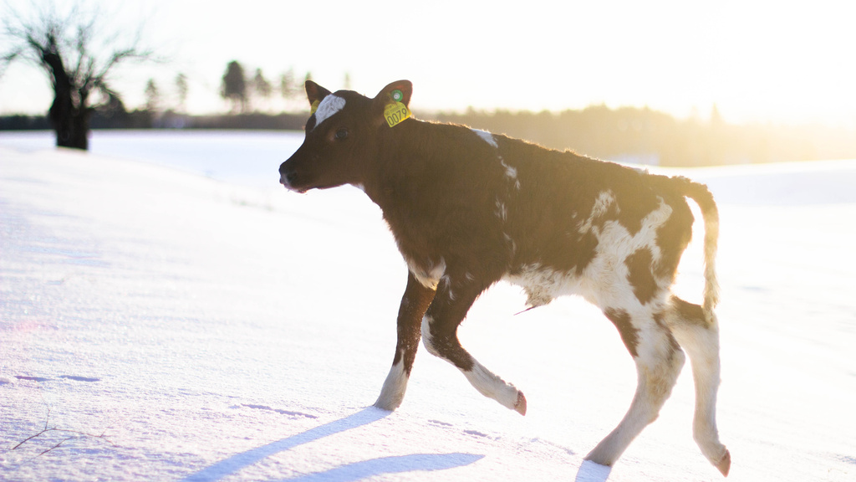
God årssamling!
Notes:
Kalvelek i snøen i Løten, Innlandet. Foto: Turi Nordengen, Geno.

